Slide 1



Evaluación en convocatorias competitivas
Ibai Tamayo, Julián Librero, Berta Ibáñez, Mónica Enguita
Unidad de Metodología- Navarrabiomed
Abril 2024

Slide 3
Convocatorias Nacionales (AES) y regionales (Gob. Navarra)
¿Quién evalúa?
¿Qué evalúa?
¿Cómo evalúa?
¿Cómo maximizo y oriento la escritura?

Slide 4
El proceso de evaluación
Evaluación individual [expertos de la comisión técnica de evaluación] según prioridades de la convocatoria. Pares.
Perspectiva científica
Perspectiva estratégica
Evaluación en panel. Consensuar una propuesta para que no haya discrepancias en criterios no tangibles.
Redacción del acta que incluye la evaluación y las calificaciones individuales.

Slide 5
¿Quién evalúa?
PERSONAS (que se comportan y cansan como personas)
AES
Parte técnica (evaluación por pares) consensuada
Parte estratégica
Gobierno de Navarra
Parte técnica (revisión externa por pares)
Parte estratégica por la comisión interna.

Slide 6
¿Qué evalúa?
AES
X 2
Informes
Síntesis
+ IP/CoIP grado discapacidad >=33%
+ IP/coIP Emergente e inf técnico>20

Slide 7
INFORME CIENTÍFICO TÉCNICO (MAXÍMO 50 PUNTOS)
A) VALORACIÓN DEL EQUIPO DE INVESTIGACIÓN:(máx. 20 puntos en este apartado):

Slide 8
INFORME CIENTÍFICO TÉCNICO (MAXÍMO 50 PUNTOS)
B) VALORACIÓN DEL PROYECTO: (máx. 30 puntos en este apartado):

Slide 9
INFORME CIENTÍFICO TÉCNICO (MAXÍMO 50 PUNTOS)
B) VALORACIÓN DEL PROYECTO: (máx. 30 puntos en este apartado):

Slide 10
INFORME ESTRATÉGICO(MAXÍMO 50 PUNTOS)
B) VALORACIÓN DEL EQUIPO: (máx. 10 puntos en este apartado):

Slide 11
INFORME ESTRATÉGICO(MAXÍMO 50 PUNTOS)
B) VALORACIÓN DEL proyecto: (máx. 10 puntos en este apartado):

Slide 12
¿Qué evalúa?
AES
X 2
Informes
Síntesis
+ IP/CoIP grado discapacidad >=33%
+ IP/coIP Emergente e inf técnico>20

Slide 13
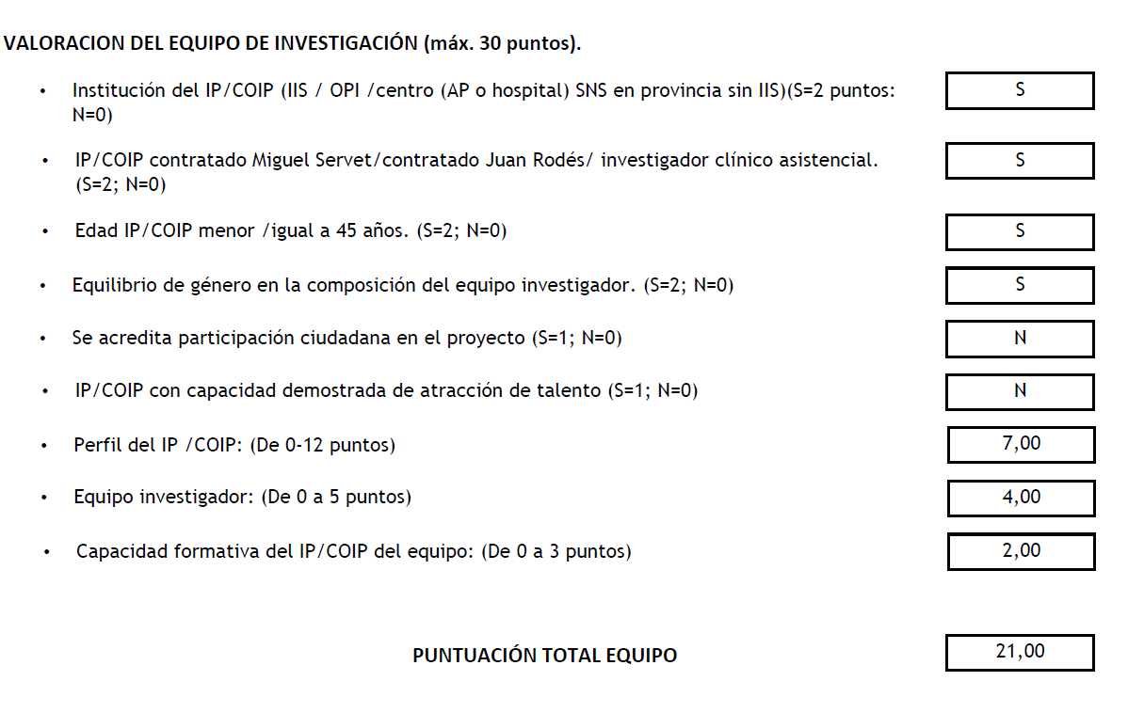
3.- EVALUACIÓN ESTRATÉGICA Y SINTEXIS
Evaluación
estratégica
(10 ptos)
Informe
Técnico
(20 ptos)
(Punto 2)
TOTAL
(30 ptos)

Slide 14
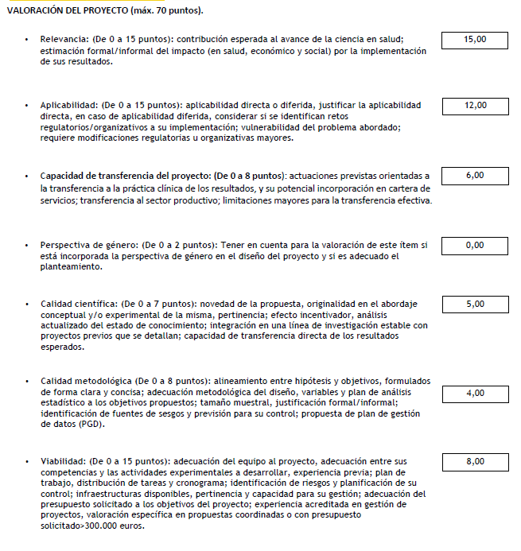
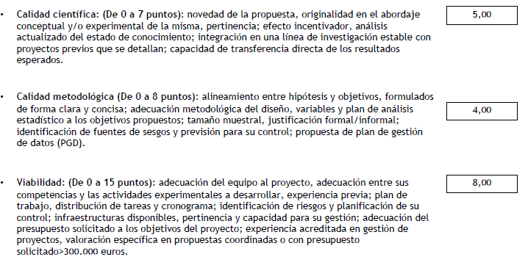
3.- EVALUACIÓN ESTRATÉGICA Y SINTEXIS
TOTAL PI
(70 ptos)
Evaluación
estratégica
(40 ptos)
Informe
Técnico
(30 ptos)
Calidad científica (7 ptos)
Calidad metodológica (8 ptos)
Viabilidad (15 puntos)
TOTAL Ejemplo 71
Equipo: 13+8= 21
PI: 17+33= 50

Slide 15
FILOSOFÍA, además de saber de lo que habla…
¿Si le damos financiación, llevará el proyecto a término?
¿Si lo lleva a término, mejoraría los ámbitos que priorizamos?
¿Si mejora los ámbitos que priorizamos, lo hace de manera sustancial?

Slide 16
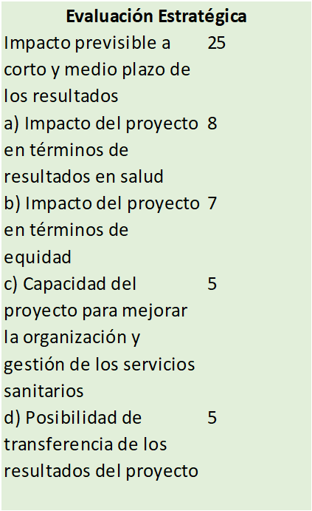
Gob. Navarra
Investigación

Slide 17
Gob. Navarra
Investigación

Slide 18
Gob. Navarra
Intensificación

Slide 19
Orientando la escritura
Consejos generales
IP
Memoria
Resumen
Impacto

Slide 20
Orientando la escritura: consejos generales
LEE LAS BASES ANTES de empezar a escribir.¿hacen explícita la valoración?
Convence: Lenguaje narrativo pero NO literario. Frases cortas. Comienza por las ideas de cada párrafo.
Incluye un apartado para cada item que se destaca

Slide 21
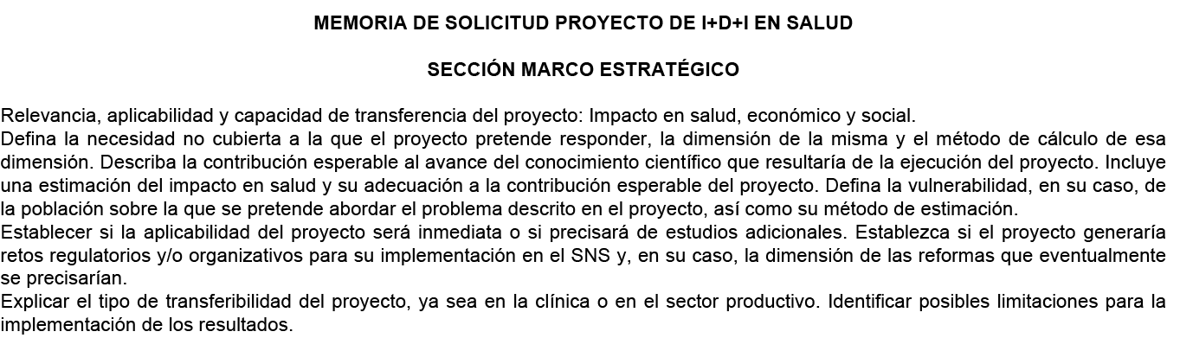
ORIENTANDO LA ESCRITURA:
Incluye un apartado para cada item que se destaca
2024

Slide 22
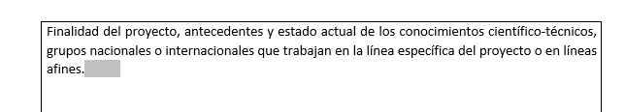
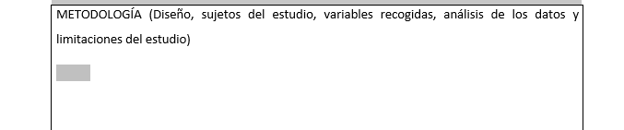
ORIENTANDO LA ESCRITURA: IP y equipo

Slide 23
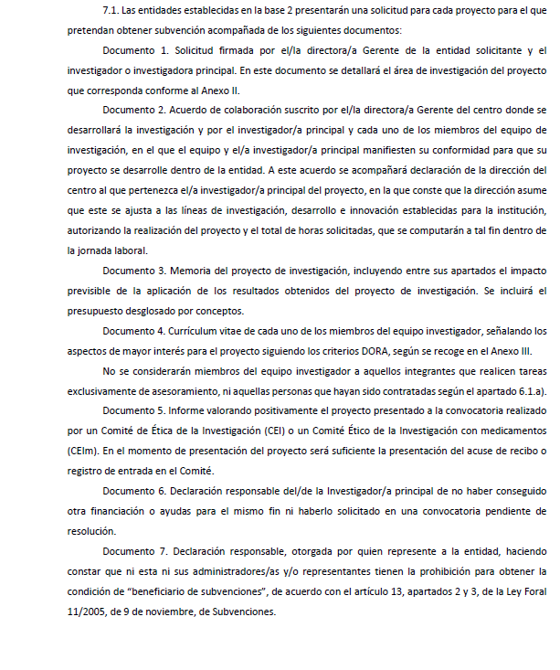
ORIENTANDO LA ESCRITURA: IP y equipo

Slide 24
ORIENTANDO LA ESCRITURA: IP y equipo
¿Si le damos financiación, llevarán el proyecto a término?
¿SABEN?
Indicar si han sido IP de proyectos con financiación competitiva previa de ámbito autonómico, nacional o internacional en los últimos años
Explicitar si se han producido publicaciones derivadas de proyectos previos donde se referencie adecuadamente el origen de la financiación;
Identificar expresamente si las publicaciones derivadas de los proyectos incorporados en el CV han incluido perspectiva de género;
Indicar la participación identificable en guías de práctica clínica;
Aportar evidencias de actividad de transferencia al sector productivo a través de protección intelectual, patentes, modelos de utilidad o empresas surgidas desde el ámbito académico como resultado de su actividad investigadora;
Describir su participación en estructuras estables de investigación (CIBER, RETICS, ICTS o plataformas ISCIII de apoyo a la investigación);
Relatar e identificar las evidencias de difusión pública de la actividad investigadora en entornos no especializados.
Identificar evidencias por las que se podría afirmar que sus publicaciones han influido en la generación de políticas científicas orientadas a la salud o en políticas sanitarias.
PI
publis
género
GPC
transfer
redes
difusión
políticas

Slide 25





ORIENTANDO LA ESCRITURA: IP y equipo
Competencias
equipo
Establecer la adecuación entre las capacidades/competencias del equipo y las actividades vinculadas al proyecto;
Identificar la complementariedad entre el CV de ‘co-investigadores’ y el CV del IP/Co-IP.
Participación ciudadana en el proyecto.
Explicitar si los ‘co-investigadores’ han sido IPs de otros PI y si estas concesiones se han producido en áreas de conocimiento similares o diferentes al proyecto planteado en la actualidad, identificando la complementariedad entre las áreas en el caso de que exista;
Indicar aquellas publicaciones de excepcional impacto de las personas que forman parte del equipo y la adecuación entre estas y el propio proyecto planteado
Actividades PI

Slide 26
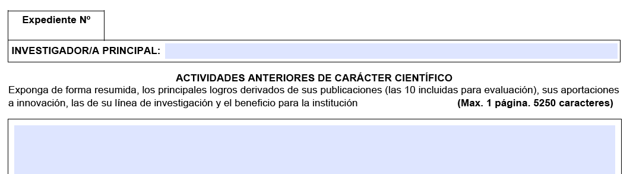
ORIENTANDO LA ESCRITURA: IP y equipo
1. CVA/CVN/CVA-ISCIII: DOI, ISSN/eISSN, nº total autores, posición y correspondencia
2. Modelo de solicitud:
Del IP y Co-IP (si lo hay)
Periodo 5 años (2019-actualidad)
Principales logros derivados de sus publicaciones
Aportaciones a innovación
Aportaciones de su línea de investigación
Beneficio para la institución
Y acompañar con algo de impacto bibliométrico
Avance de conocimiento
Generación de recursos (humanos, técnicos, educativos, …)
Generación de material, aplicaciones, código..
Impacto bibliométrico (visibilidad)
3. En la aplicación:
De forma extensa : hasta 4000 caracteres para cada publicación (casi una hoja)

Slide 27
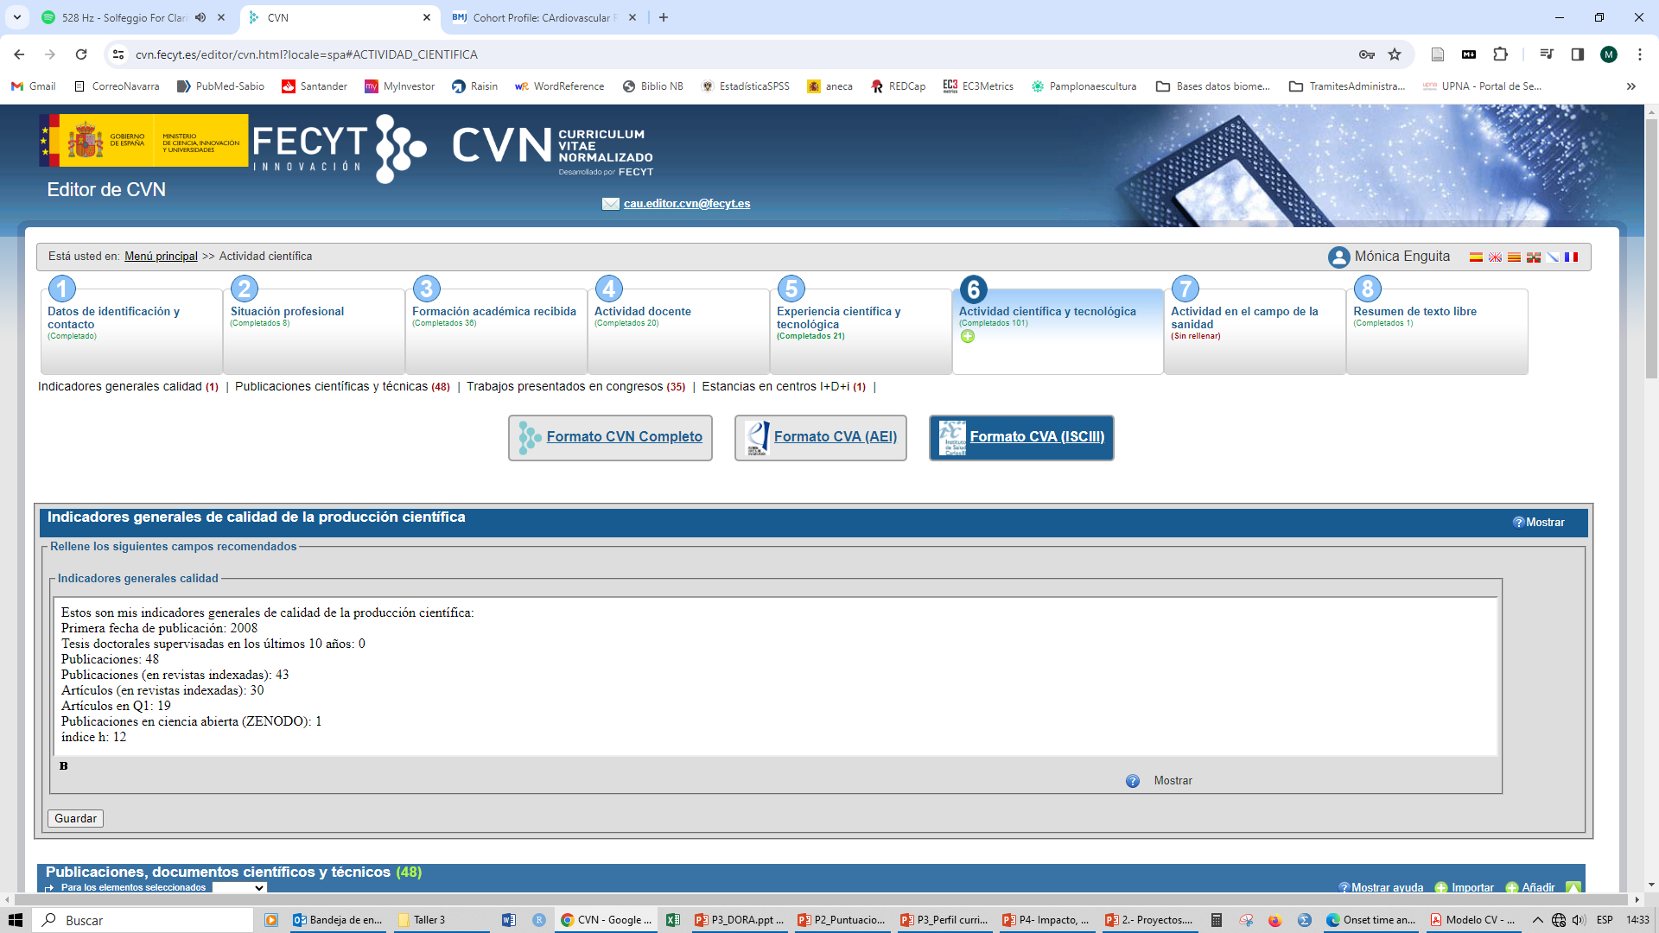
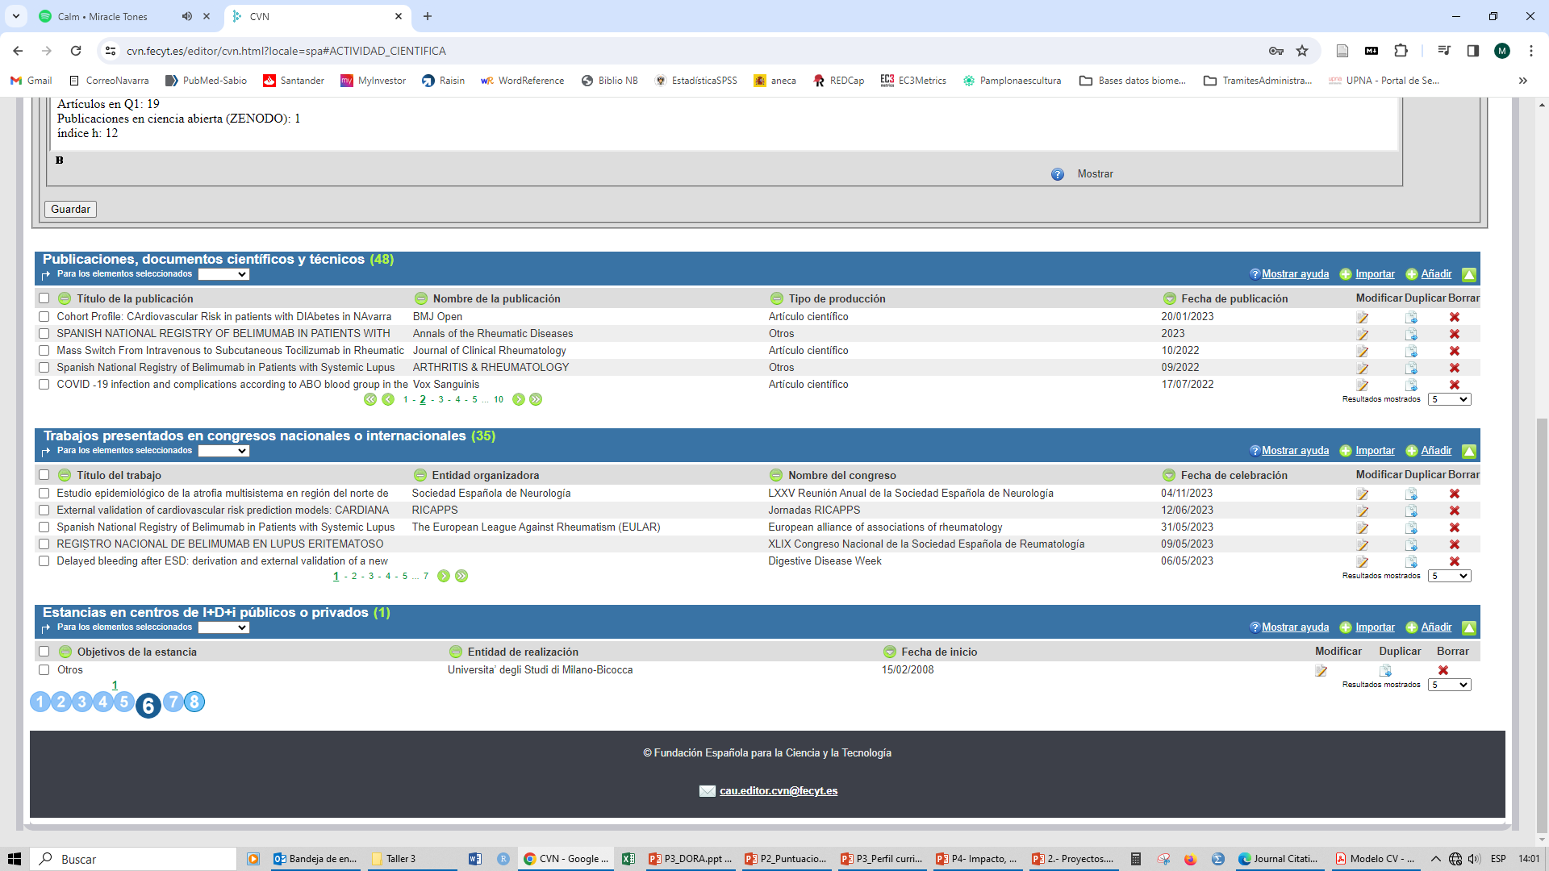
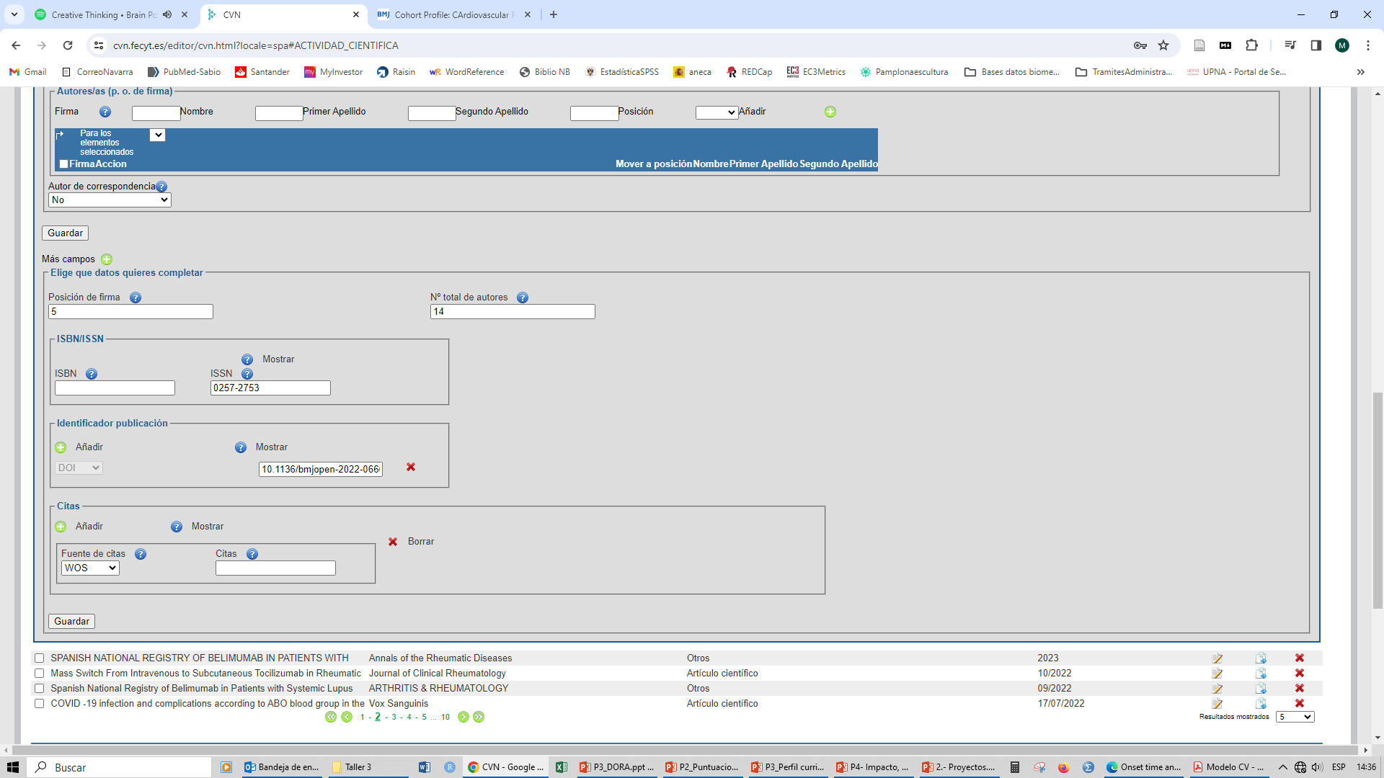
ORIENTANDO LA ESCRITURA: IP y equipo
Información importante - publicaciones:
DOI, ISSN/eISSN, nº total autores, tu posición y si eres autor de correspondencia
click
click
click

Slide 28
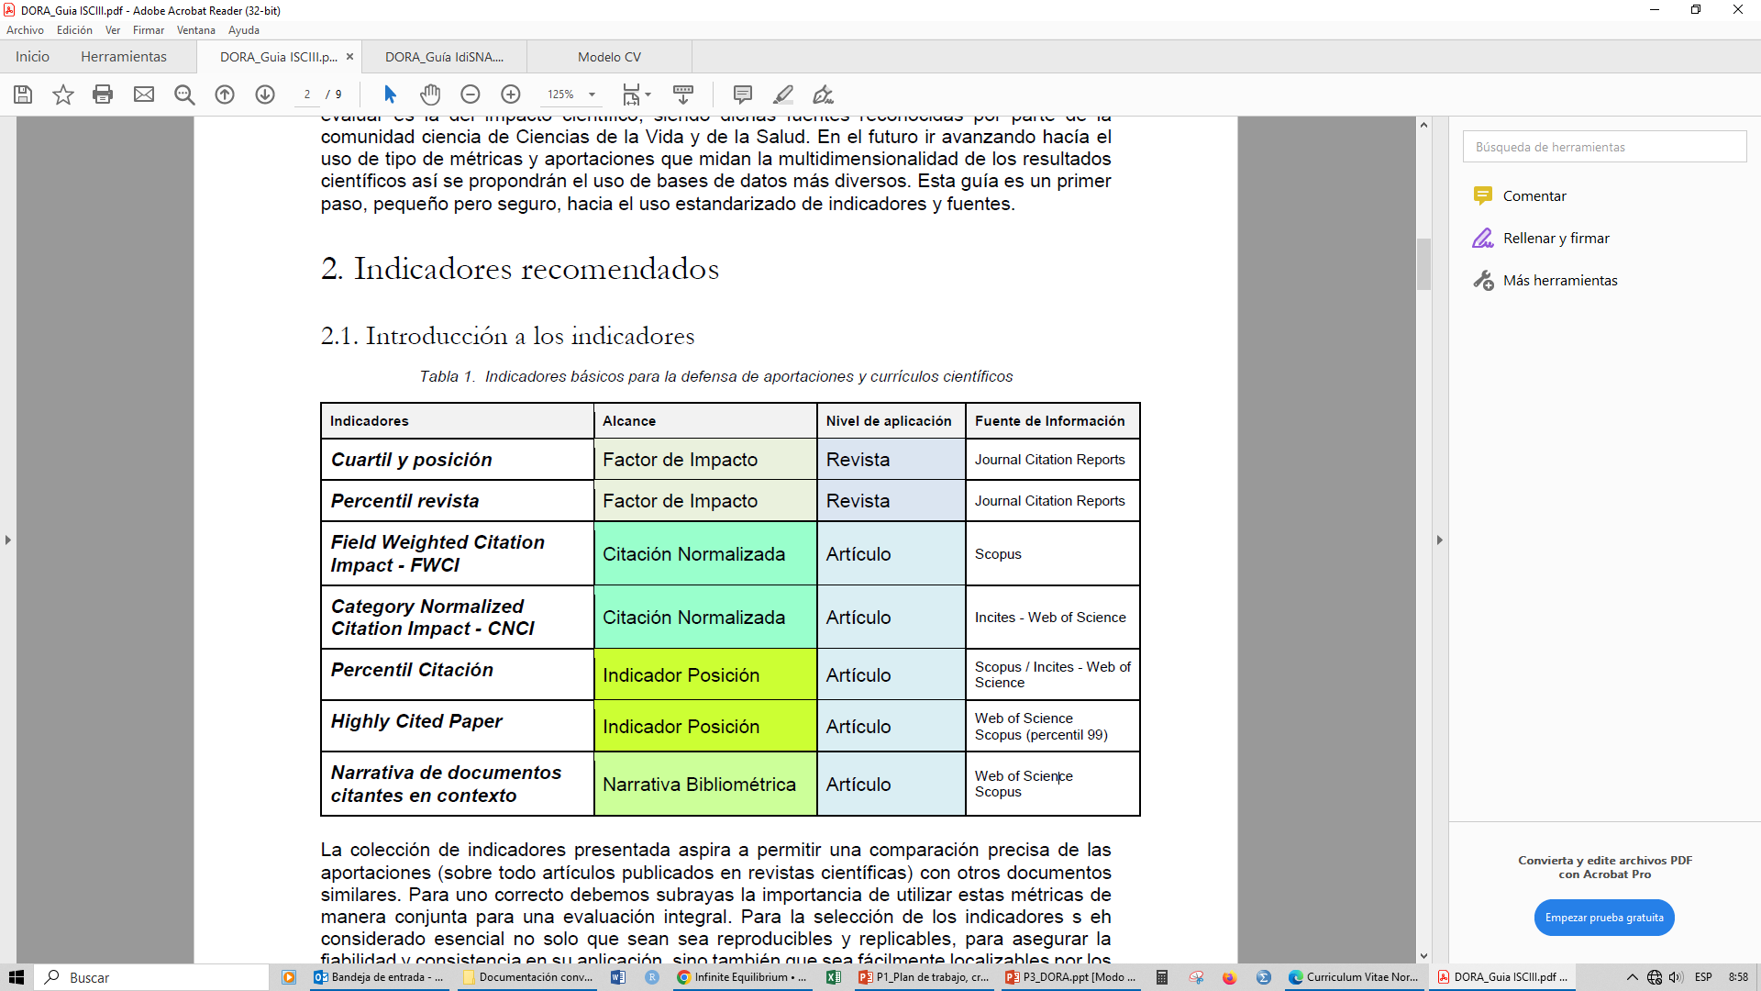
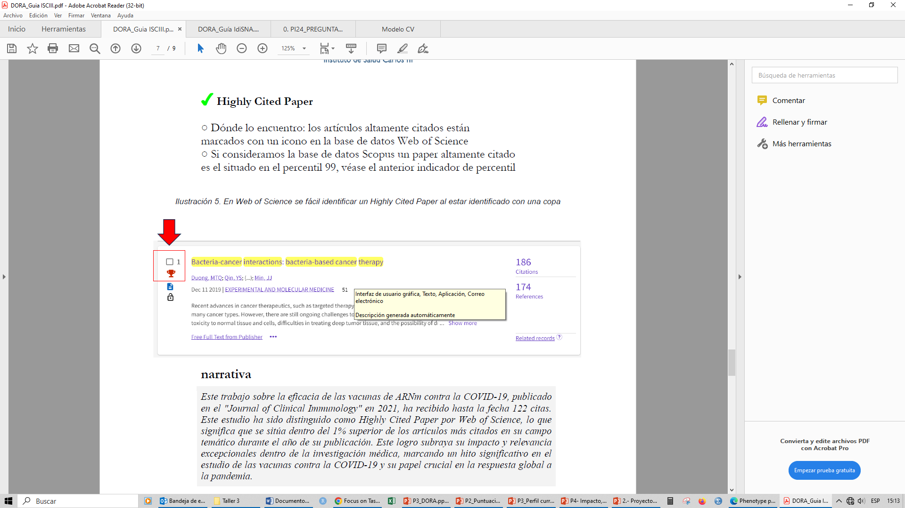
Describir el impacto de esas 10 publicaciones
Nuevo marco evaluativo DORA/CoARA: Poner el énfasis en los aspectos cualitativos y en la diversidad de resultados de investigación.
Contextualizar – indicadores impacto/posición/normalizados sin que supongan una pérdida de objetividad y rigor
Journal Citation Report (https://jcr.clarivate.com/jcr/)
Web of Science (https://www.recursoscientificos.fecyt.es/ y entrar en WOS)
Scopus (https://www.recursoscientificos.fecyt.es/ y entrar en Scopus)
Indicar área temática y año
WOS
WOS
Elegir el mas conveniente
Scopus
Scopus
percentil 99
WOS
WOS
VIDEO explicativo ISCIII -> https://www.youtube.com/watch?v=DnCiW4L6tpo
Torres-Salinas, D., Orduña-Malea, E., Delgado-Vázquez, A., & Arroyo-Machado, W. (2024). Fundamentos de Bibliometría Narrativa (v.1). Zenodo. https://doi.org/10.5281/zenodo.10512837
Notes:
Un percentil 90 indica que la revista se sitúa por encima del 90% de las publicaciones en su campo en términos de citación
La Citación Normalizada (FWCI y CNCI) son unos indicadores bibliométricos diseñados para medir equitativamente el impacto de las citas de documentos científicos, ajustando por diferencias en el campo de estudio, tipo de documento y año de publicación. (citas observadas/citas esperadas según promedio mundial año/área/tipo de documento).

Slide 29
Los principales logros derivados de publicaciones
Análisis de documentos citantes. Recomiendan excluir o indicar nº de autocitas
Multidisciplinariedad y espectro de su aplicabilidad y relevancia: Examinar las áreas o campos de estudio de donde provienen estas citas
Prestigio de las instituciones que nos citan o la diversidad geográfica
Narrativa cualitativa acompañada de indicadores bibliométricos:
Utilizar indicadores de posición, normalizados y contextualizados (indicar claramente la fuente, área o categoría y la fecha de consulta de cada métrica utilizada).
Ver ejemplos párrafos narrativos en DORA_Guia ISCIII.pdf
Otros aspectos que se podrían comentar de las publicaciones:
Documento de acceso abierto (Open Access)
Disponibilidad de los datos (datos FAIR)
Perspectiva de género, poblaciones vulnerables, etc…
VIDEO explicativo ISCIII -> https://www.youtube.com/watch?v=DnCiW4L6tpo
Notes:
Un percentil 90 indica que la revista se sitúa por encima del 90% de las publicaciones en su campo en términos de citación

Slide 30
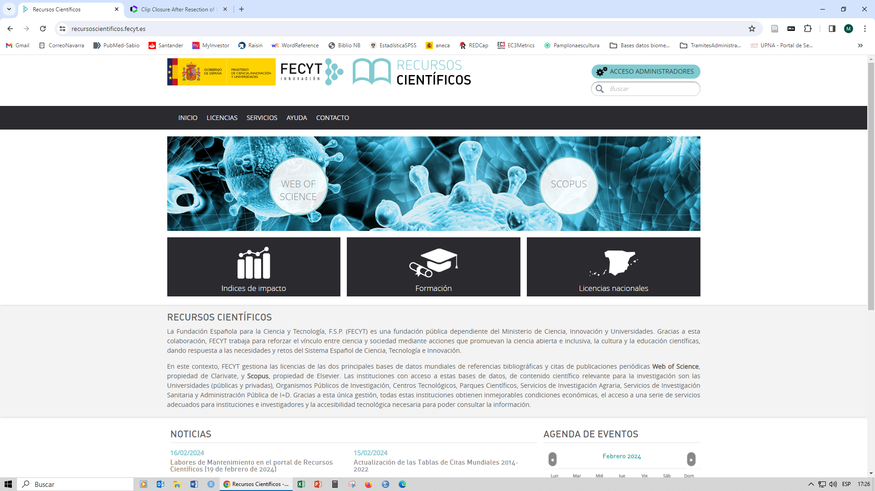
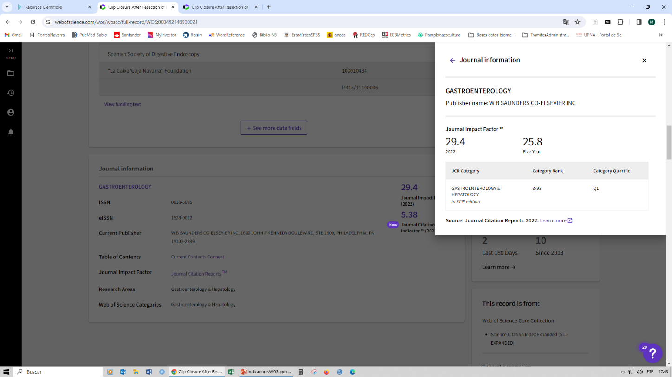
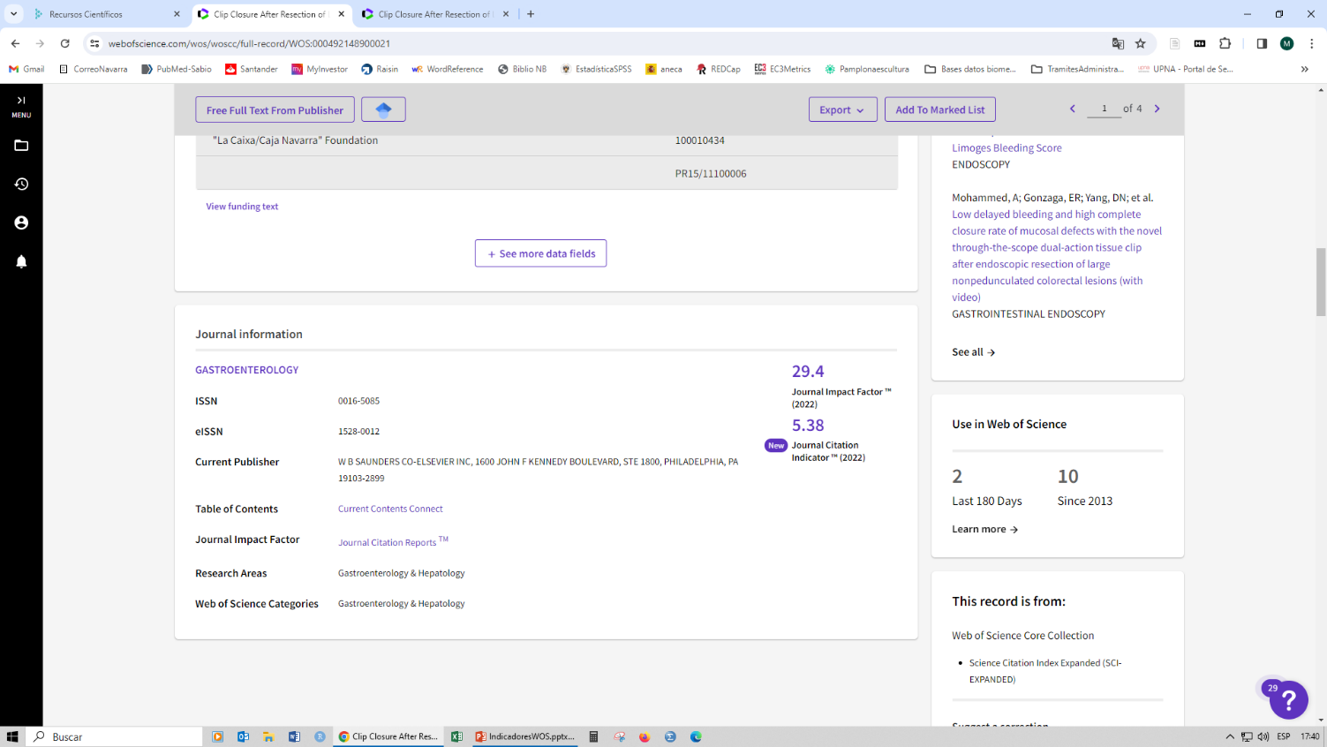

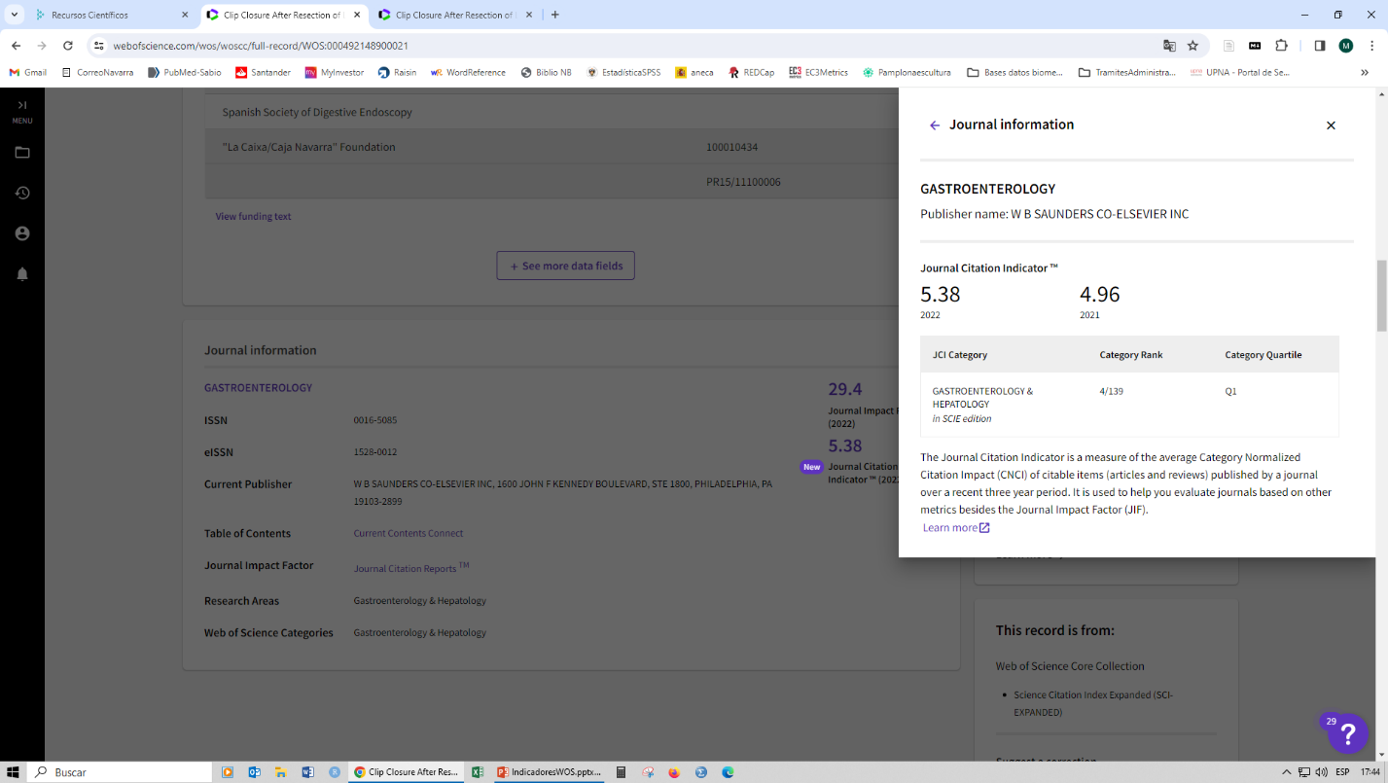
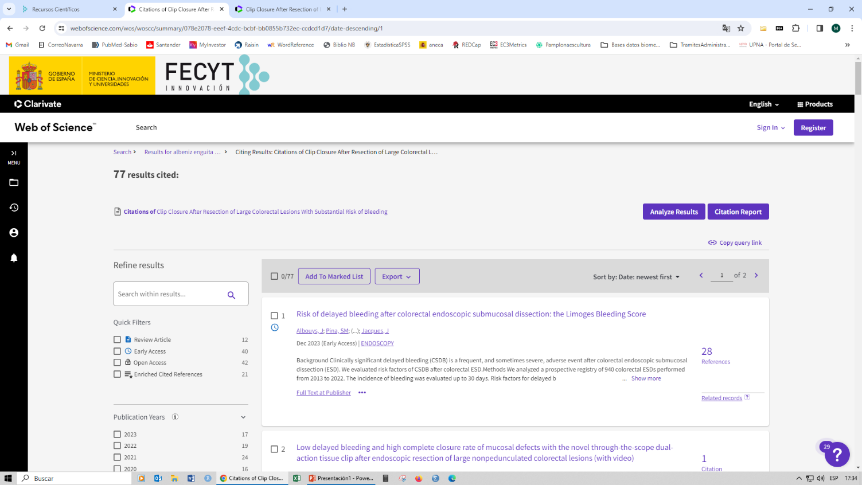
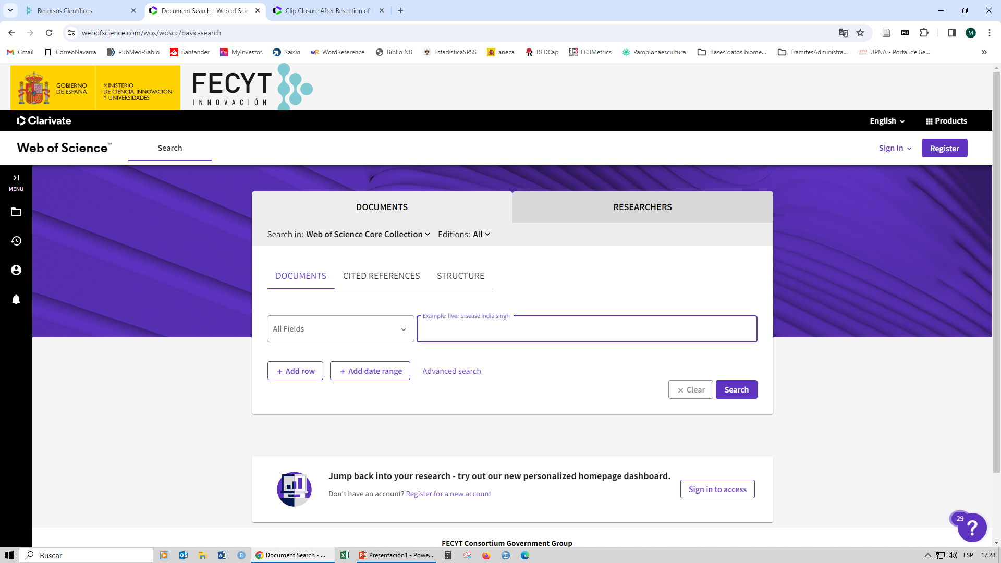
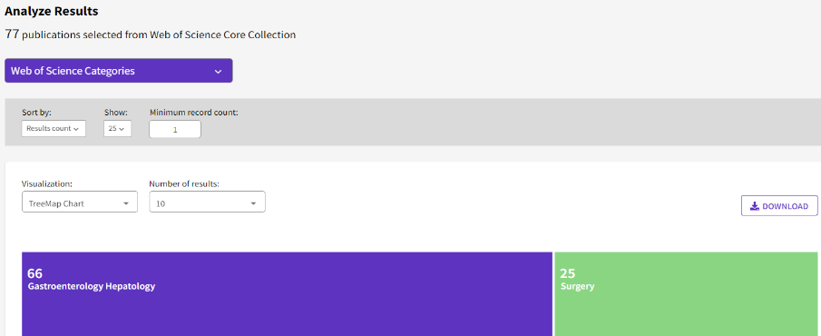
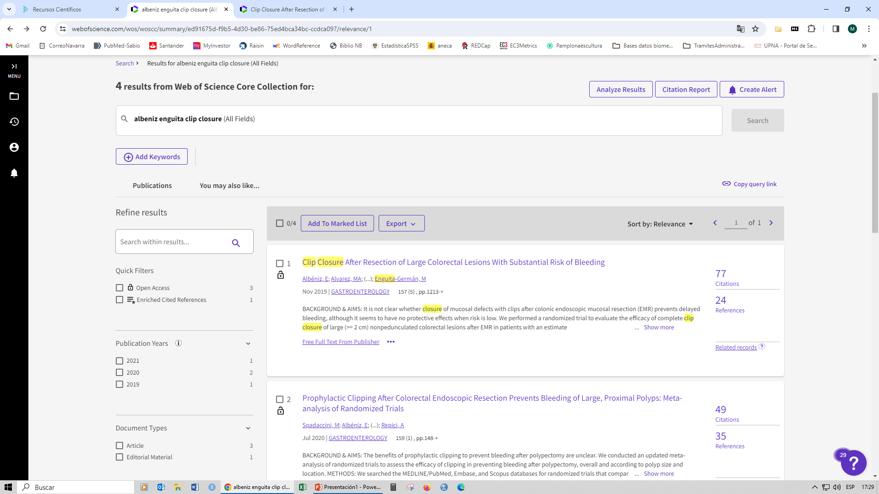
Indicadores bibliómétricos en WOS
++
Criterio búsqueda
WOS categories, affiliation, country…

Slide 31

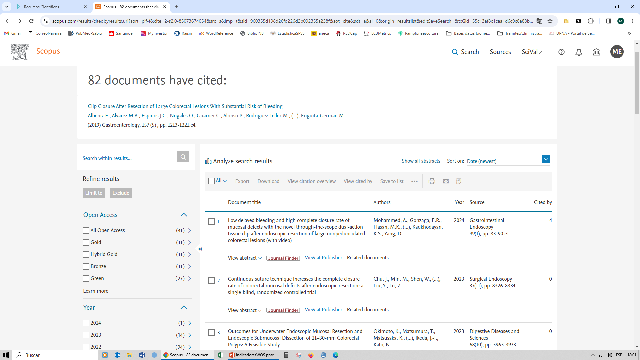
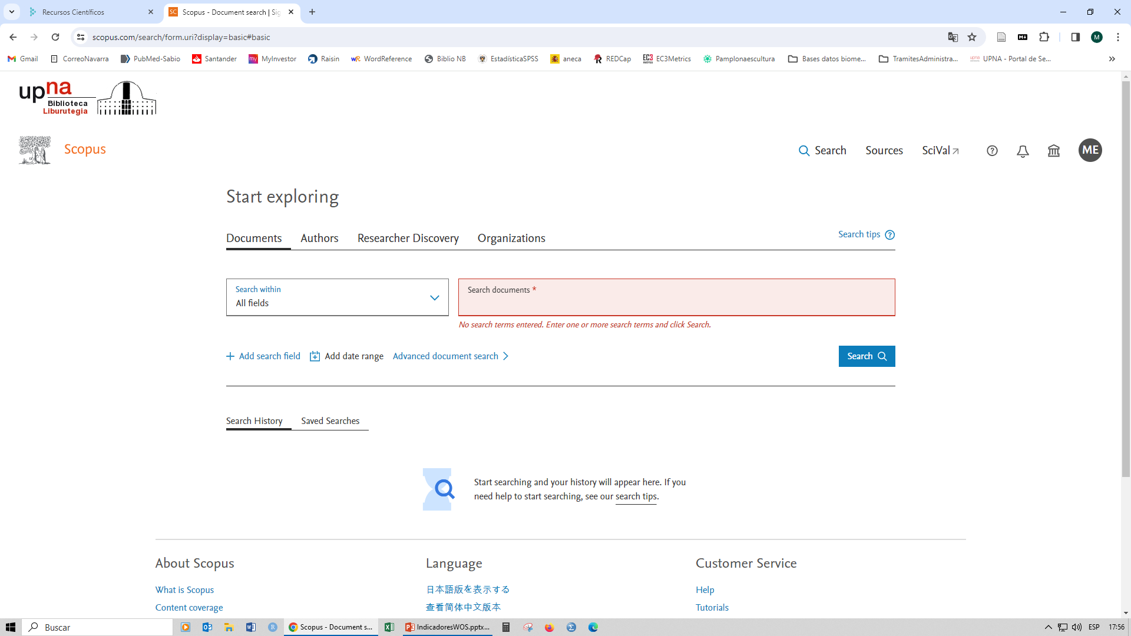
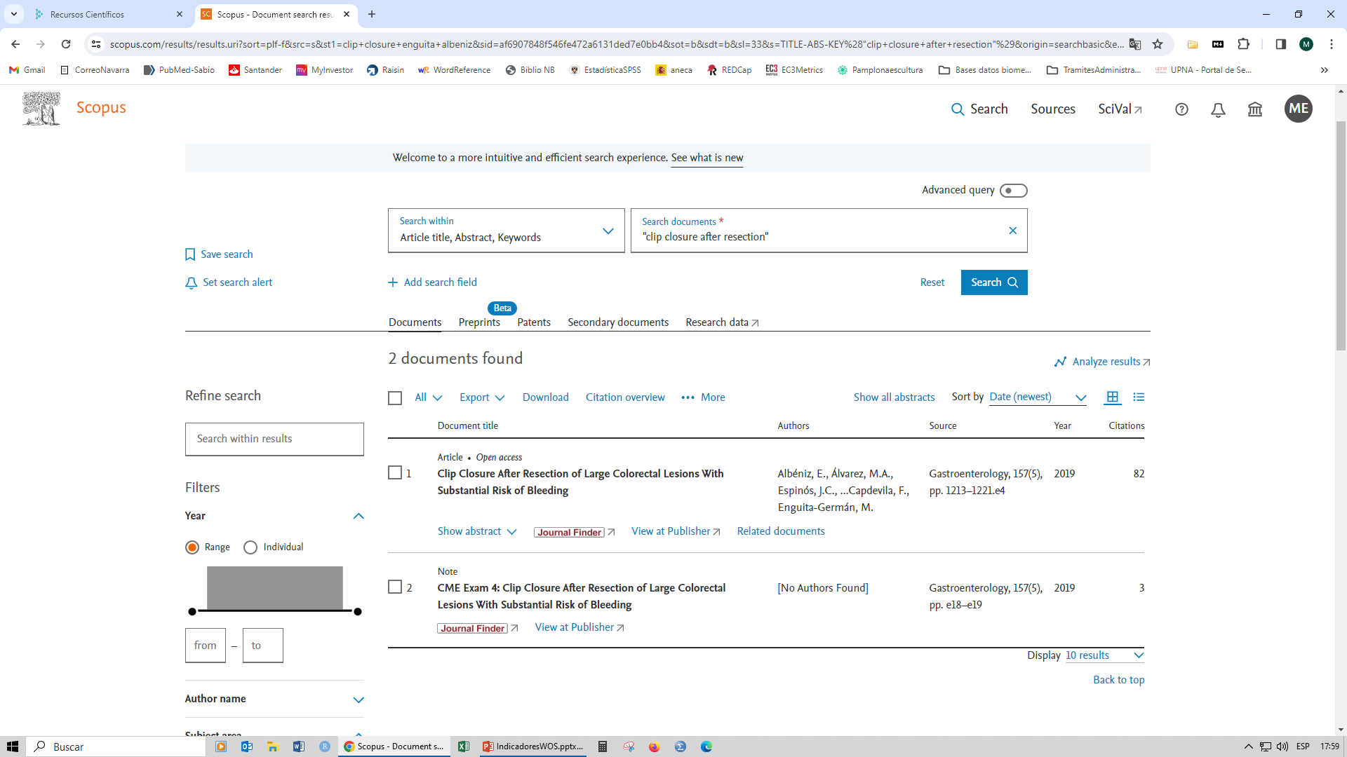
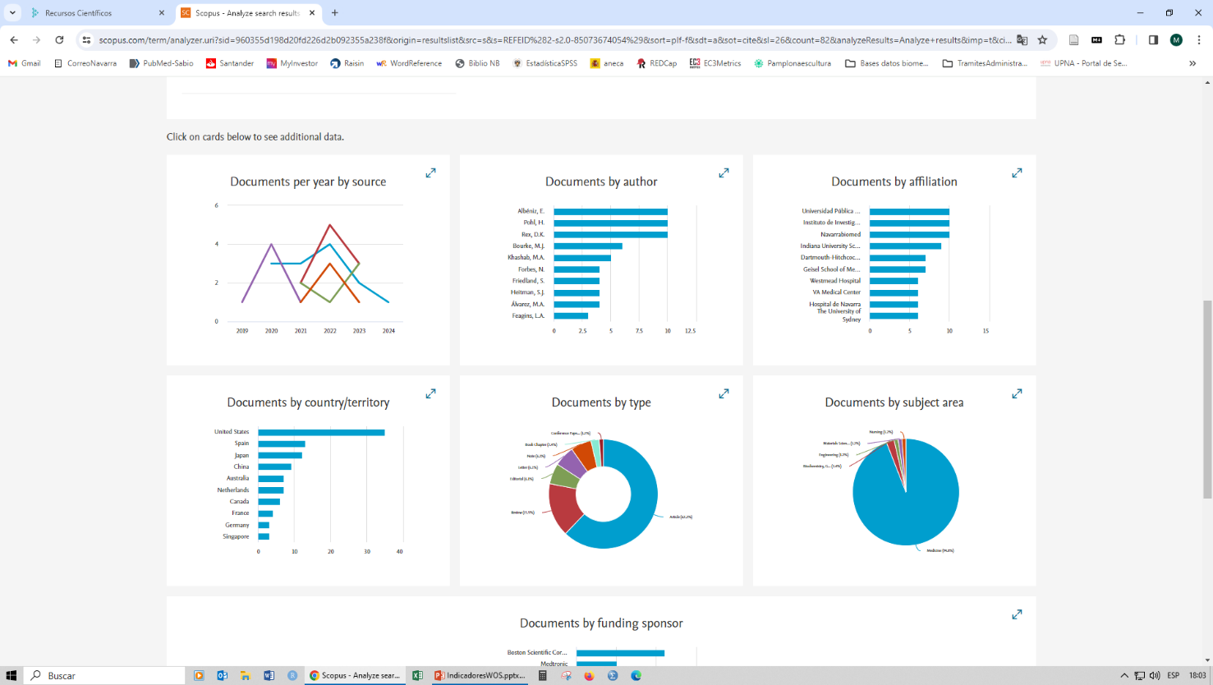
Indicadores bibliómétricos en SCOPUS
Criterio búsqueda
Field, affiliation, country…

Slide 32
Equipo investigador
Objetivo: Describir la solvencia del equipo EN EL TEMA DE ESTUDIO
¿Cómo?
Destacar la complementariedad de los perfiles que componen el grupo
Vincular estos perfiles con las áreas de conocimiento y las destrezas necesarias para llevar a término con éxito el PI
Avalar la competencia del equipo describiendo
las estructuras de investigación a las que pertenecen los miembros del grupo (redes, cibers, proyectos de relevancia, etc)
la trayectoria de investigación y la experiencia clínica en relación con el TEMA A ESTUDIO
La participación en elaboración de GPC y en comités de estrategias
No incluir el CV (se valora aparte)
Estructurar con un párrafo por cada subgrupo de colaboradores según perfiles.

Slide 33
Equipo investigador
Equipo investigador
¿Qué se recomienda?
El nº de investigadores debe ser acorde con la envergadura del PI
Si multicéntrico y recogida activa: representación de cada centro
Si no, nº excesivo puede ser valorado - : dispersión / incremento CV
La capacitación de los investigadores para cubrir las tareas adecuada
Ej: si evaluación psicológica muy imp, mejor incluirlo a contratarlo
El IP debe ser capaz de coordinar y liderar, y es el responsable de la ejecución del presupuesto. Suele ser investigador con experiencia
En el caso de que se haya optado por la figura de proyecto de transición de liderazgo entre un IP y un co-IP se tendrá en especial consideración la trayectoria del co-IP así como la oportunidad estratégica de la transición.
Lo más importante
Describir los perfiles en función de las necesidades del proyecto, vinculando éstos al tema abordado y a las tareas que éstos han de desempeñar

Slide 34
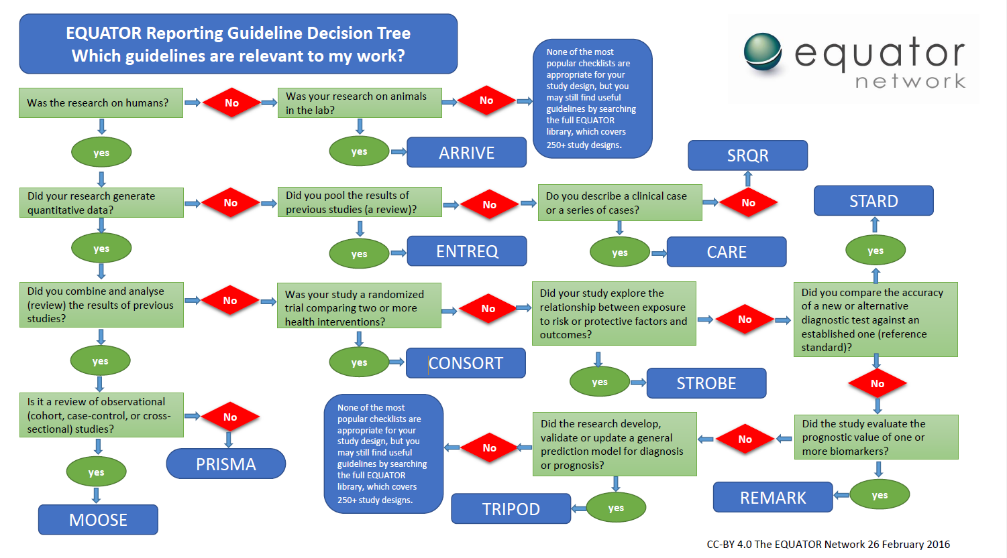
Memoria, puntos clave

Slide 35
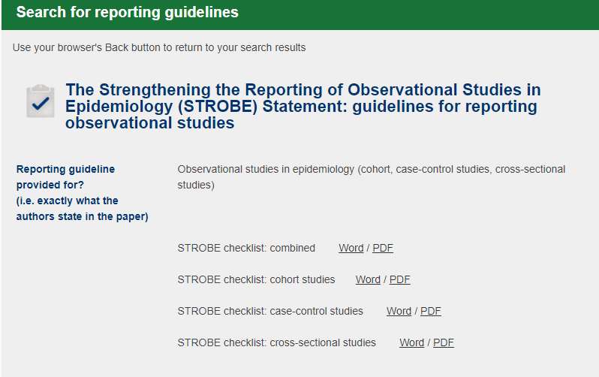
Memoria, puntos clave

Slide 36
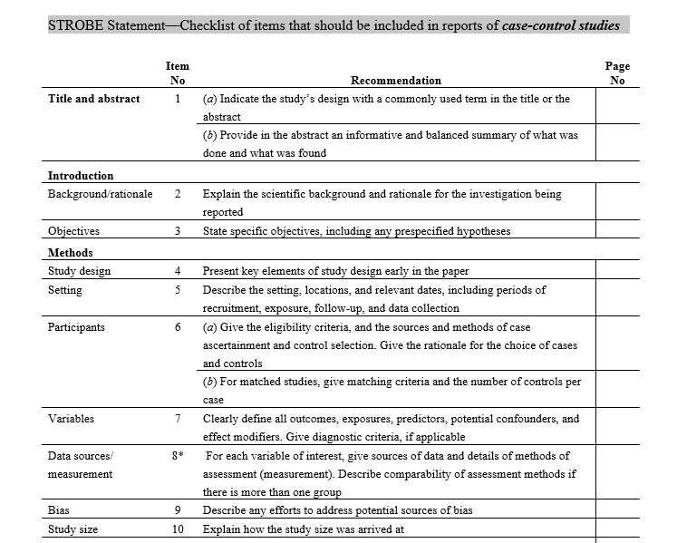
Memoria, puntos clave

Slide 37
Impacto
Capacidad del PI de abordar los objetivos y prioridades del Reto/plan Salud
Investigación
Generación conocimiento
Mejora la Salud de la población
Ayuda toma de decisiones
Mejora Práctica Clínica
Impacto
¿Cómo engarza el tema abordado con los retos en salud (cronicidad, etc)?
¿Cómo llegarán los resultados a los prof sanitarios, planificadores, gestores?
Beneficios potenciales de la investigación
Relevancia en cuanto a impacto clínico, asistencial y/o desarrollo tecnológico
Capacidad de generar mejoras en prevención, Dx, Ttto de enf, Promoción, SS
Capacidad de fomentar sinergias e impulsar talento (colaboraciones, etc)

Slide 38
Impacto
Impacto - Recomendaciones
1) Leer las líneas prioritarias de la convocatoria – Reto en Salud, Cambio Demográfico y Bienestar, Plan Nacional de Investigación, Estrategias del Sistema Nacional de Salud y tratar de relacionar los objetivos del PI con ellas.
Ejemplos:
La presente propuesta encaja en las líneas prioritarias de la acción estratégica en salud (AES2024) relativas al….
El proyecto aborda varios de los objetivos de la Estrategia Española de Ciencia y Tecnología 2021-27, en la que destaca la importancia de…
El estudio trata de aportar respuestas sólidas a algunas de las a preguntas relevantes presentes en el Plan Nacional de Cáncer/Diabetes…. como por ejemplo….
Este proyecto tiene en cuenta la perspectiva de género en uno de sus objetivos por lo que engarza con las prioridades del espacio europeo de investigación (ERA), del Programa Marco de Investigación e Innovación europeo Horizonte Europa y de la Estrategia de Equidad de Género 2020-2025 de la Comisión Europea, así como de la Estrategia Española de Ciencia, Tecnología e Innovación 2021-2027….

Slide 39
Impacto
Impacto – Indicadores en distintos ámbitos
Impacto en el avance de conocimiento
Publicaciones, calidad (q1), descargas, etc
Impacto en la generación de recursos
PhD students, otras ayudas, infraestructura, documentación, etc
3) Impacto en la Toma de decisiones
Uso de la investigación en Guías de Práctica Clínica
Mejoras del material educativo en profesionales sanitarios
Interlocución y difusión con policy makers/gestores sanitarios
4) Impacto en Salud
Impacto en el estado de salud: prevalencia, en incidencia, en mortalidad, en QALYS, en PROMs
Impacto en determinantes de salud (modificación de factores de riesgo, determinantes sociales, medioambientales, aceptación-satisfacción, accesibilidad, uso apropiado, continuidad de los cuidados)
Impacto en efectividad (reducción tasas de ingreso), eficiencia (coste-beneficio)
Impacto en seguridad (efectos adversos)
5) Impacto socioeconómico (beneficios sociales, bienestar, comercialización, reducción de desigualdades en salud…)

Slide 40

SECCIÓN MARCO ESTRATÉGICO
Relevancia, aplicabilidad y capacidad de transferencia del proyecto: Impacto en salud, económico y social.
RELEVANCIA (0-15 pts)
-Defina la necesidad no cubierta a la que el proyecto pretende responder, la dimensión de la misma y el método de cálculo de esa dimensión. ¿Por qué haces este estudio? ¿a qué gap de conocimiento quieres responder? Estado del arte Cifras (epidemiológicas, económicas)
-Describa la contribución esperable al avance del conocimiento científico en salud que resultaría de la ejecución del proyecto. Incluye una estimación (formal/informal) del impacto en salud y su adecuación a la contribución esperable del proyecto. Hipótesis/Objetivo. Líneas estratégicas/Prioridades temáticas de la AES
*2 párrafos o 1, con continuidad. NOVEDOSO?

Slide 41
SECCIÓN MARCO ESTRATÉGICO
Relevancia, aplicabilidad y capacidad de transferencia del proyecto:
Impacto en salud, económico y social.
APLICABILIDAD (0-12 pts)
-Establecer si la aplicabilidad del proyecto será inmediata o si precisará de estudios adicionales (diferida). ¿Pará qué va a servir? ¿Contexto de uso? ¿A quién? -vulnerabilidad
Inmediata (muy pocos)→ justificarla muy bien
Diferida → Definir qué tipo de estudio, validación externa en una cohorte independiente? Multicéntrico? Ensayo-clínico? Evaluación del impacto incorporación? Coste-efectividad? Otros pasos?
→ Establezca si el proyecto generaría retos regulatorios y/o organizativos (sistemas información, HCI) para su implementación en el SNS y, en su caso, la dimensión de las reformas que eventualmente se precisarían. NO/Sí, cuáles?
-Vulnerabilidad de la población- problema abordado (en su caso)

Slide 42

SECCIÓN MARCO ESTRATÉGICO
Relevancia, aplicabilidad y capacidad de transferencia del proyecto:
Impacto en salud, económico y social
CAPACIDAD DE TRANSFERENCIA (0-8 pts)
-Explicar el tipo de transferibilidad del proyecto, ya sea en la clínica o en el sector productivo. Qué vas a hacer con tus resultados? En qué se traducen? En qué puede cambiar la práctica clínica? ACTUACIONES PREVISTAS
Transferencia a la práctica clínica:
Guía Clínica o Revista-Referencia (preanalítica),
artículo consenso, Rev.sist-meta
Cartera de Servicios: hospital, SNS-O,SNS
Patente (sector productivo). Tu resultado es protegible? Sí o no-novedad
Antes de la comunicación de resultados (tesis, TFM, TFG, publicaciones, congresos)
Unidad de Innovación de Navarrabiomed-FMS para evaluar patentabilidad. Ejemplos.
Licencia a empresas o plataformas de base tecnológica
Limitaciones para la transferencia efectiva
-Identificar posibles limitaciones para la implementación de los resultados.

Slide 43
Resumen
Lenguaje simple, frases cortas, línea argumental clara.
2024
En cumplimiento de los principios de investigación e innovación responsable, deberá incluir un breve resumen en lenguaje no científico, prestando especial atención al impacto esperado de los resultados del proyecto, en términos de capacidad de modificación en los procesos de atención sanitaria, para la mejora en la salud y calidad de vida de los pacientes, y a su difusión en la Sociedad.
La RRI (en inglés, Responsible Research and Innovation) se basa en seis principios: educación científica, igualdad de género, acceso abierto, gobernanza, ética y participación ciudadana.
La RRI implica la participación de todos los actores (desde la comunidad investigadora, los responsables de políticas, la comunidad educativa, el sector empresarial e industrial, y las entidades de la sociedad civil) proporcionando, recursos y metodologías inclusivas y participativas adaptadas a todas las etapas de los procesos de investigación e innovación, y a todos los niveles de gobernanza de investigación e innovación (desde el establecimiento de la agenda hasta el diseño, la implementación y la evaluación).

Slide 45
Gracias!

